Slide 1
X. Alles samen
H17. Interfaces

Slide 2

Putting it all together

Slide 3

Putting it all together
3 cases komende 2 lessen:
Fuif-simulator: compositie en is/as
Magic The Gathering API: bestaande klassen
HtmlGenerator: abstract, virtual/override
Star Wars fighter: alles + “van console naar wpf”
OO Game: alles + “van console naar wpf”
.

Slide 4

Case 1: Fuif simulator
Putting it all together

Slide 5
Thinking in objects
Maak een “simulatie” die toelaat om vrouwen op de ruggen van mannen te plaatsen. Uiteraard kan een man maximum 1 vrouw op z’n rug aan.

Slide 6
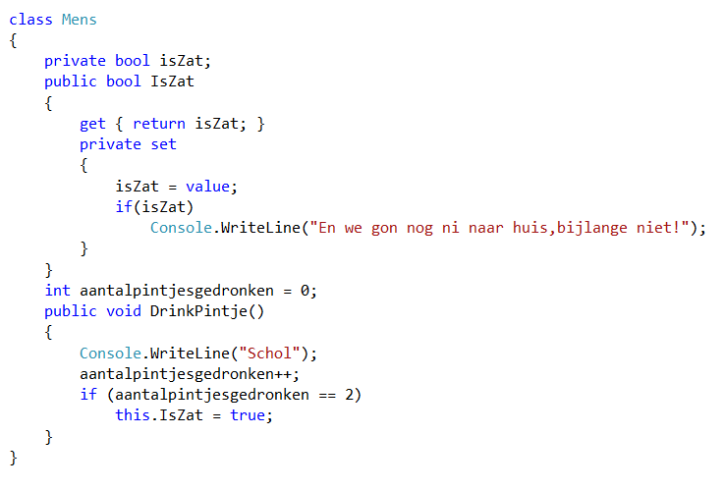

Slide 7
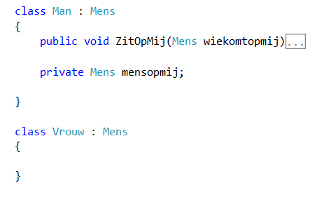

Slide 8
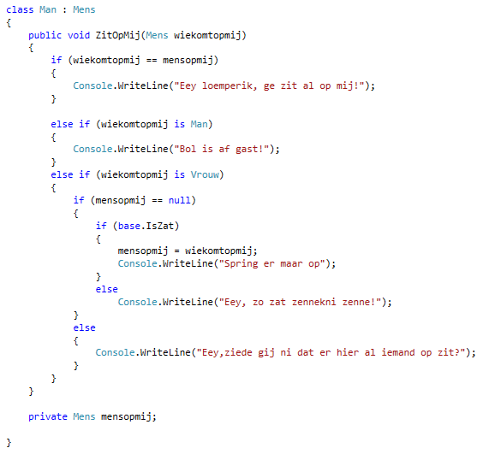

Slide 9

Case 2: MTG API
Putting it all together

Slide 10
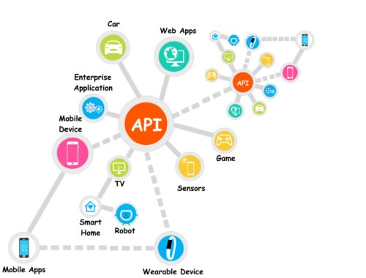
API
API:Application programming interface
.NET bibliotheek die praat met https://magicthegathering.io/ (rate limited!)
Broncode+ voorbeelden: https://github.com/MagicTheGathering/mtg-sdk-dotnet

Slide 11
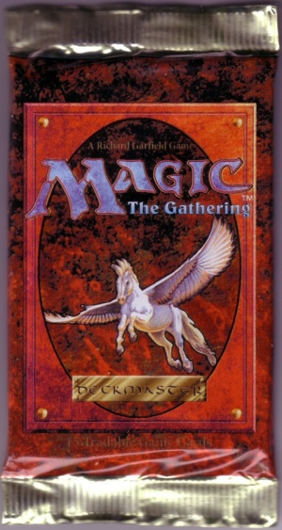
Magic The Gathering
Kaartspel
Meerdere edities:
Elke editie brengt nieuwe kaarten uit
Boosterpack:
Pakje kaarten dat je in winkel koopt
Van bepaalde editie
Willekeurige soort kaarten (15)
Steeds 1 zeldzaam, etc,

Slide 12
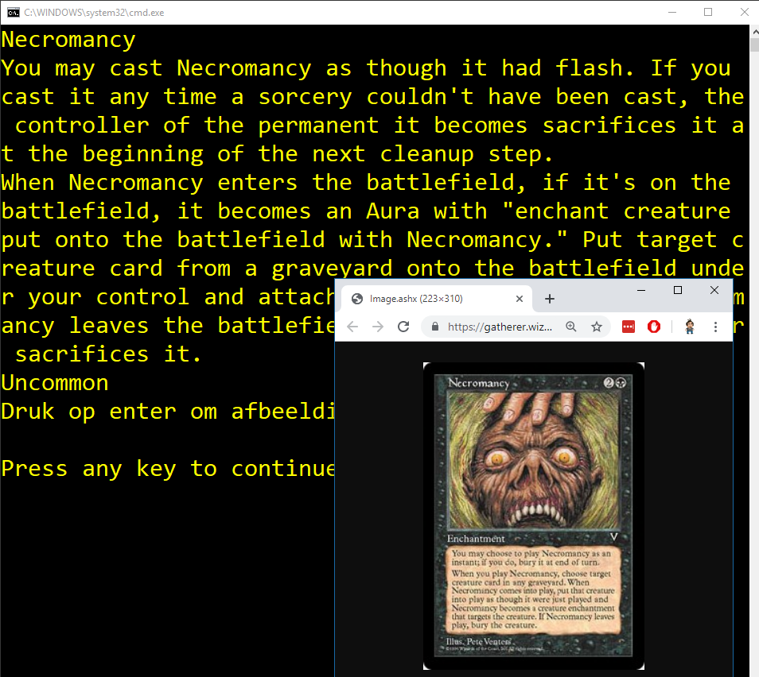
Wat we maken
Boosterpack-generator:
Gebruiker kiest van welke editie hij een ‘random’ boosterpack wilt maken.
Boosterpack inhoud wordt getoond
Gebruiker kan van kaart meer info opvragen, inclusief afbeelding van de kaart

Slide 13
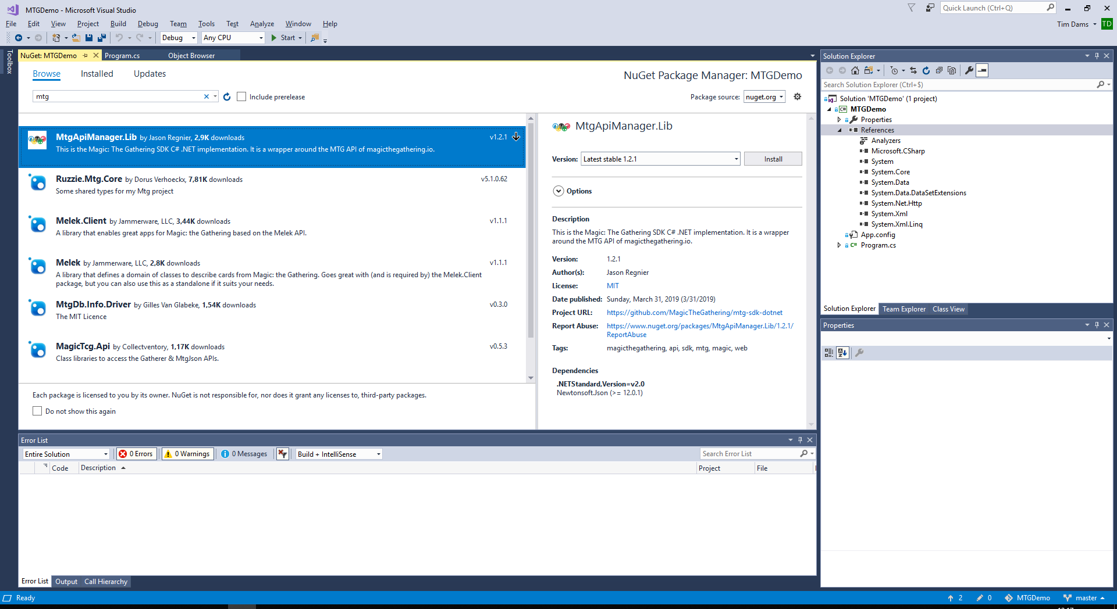
API aan project toevoegen
In project, rechterklikken op References -> Manage Nuget packages…
Klikken op Browse, zoeken naar “mtg”
MtgApiManager.Lib installeren

Slide 14
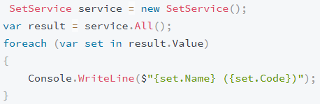
API gebruiken: Lijst van sets
using MtgApiManager.Lib.Service;

Slide 15
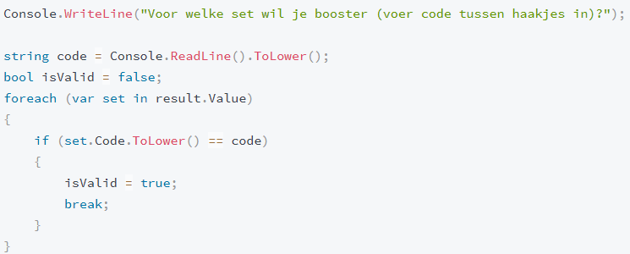
Controleren op geldige setcode

Slide 16
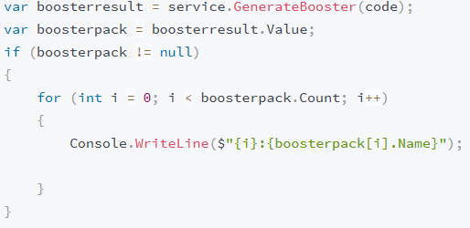
Boosterpack genereren

Slide 17
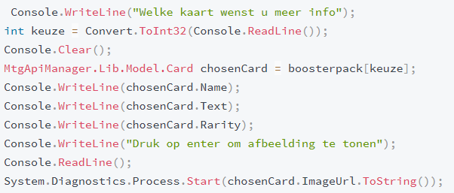
Kaart tonen

Slide 18
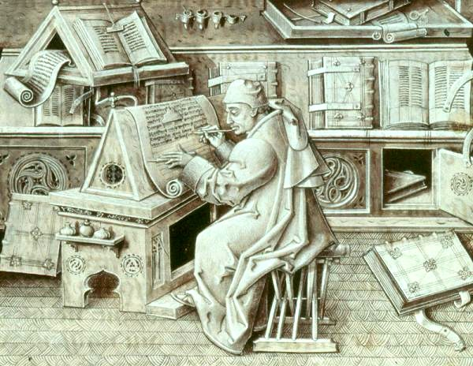
Case 3: HTML Generator
Putting it all together

Slide 19
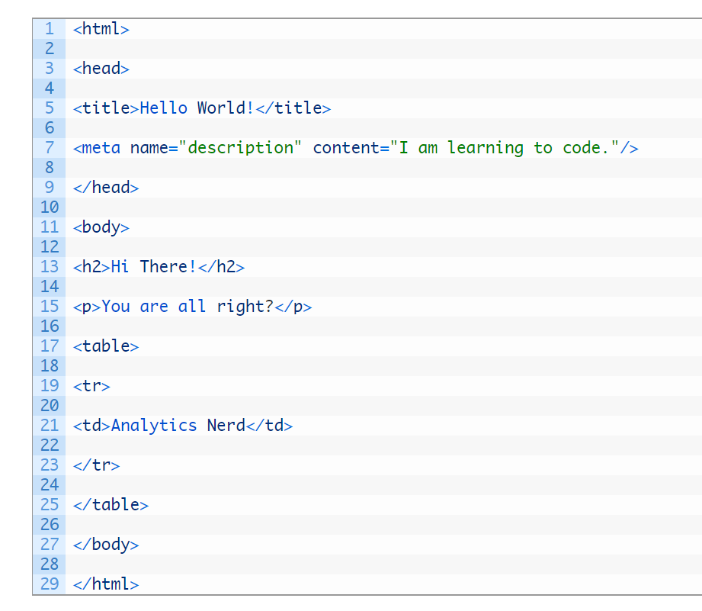
Doel: HTML Generator
Code schrijven die van zichzelf html genereert, waarbij de tags objecten zijn:
Gewenste output:
Disclaimer: Gebruik HtmlTextWriter als je ooit van plan bent vanuit C# code html te maken.No need to reinvent the wheel ;) https://www.dotnetperls.com/htmltextwriter

Slide 20
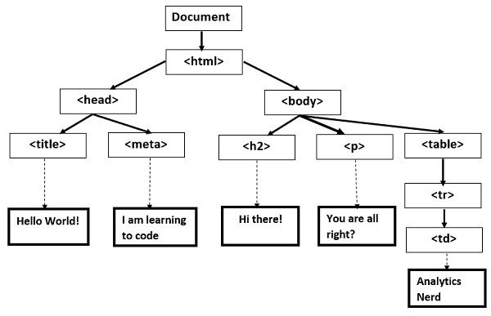
HTML DOM
HTML Tags hebben een hierarchie

Slide 21
Hoe gaan we te werk
We gaan eerst toelaten dat maximum 1 element(tag) in een ander element kan geplaatst worden.
In fase 2 gaan we dit uitbreiden zodat body bijvoorbeeld meer dan 1 element kan bevatten
Attributen is pro-oefening die je zelf kan proberen

Slide 22
HTML Element: basis van alles
abstract class HtmlElement
{
public abstract string Tag { get; }
public virtual string GenerateHTML()
{
string res = $"<{Tag}>";
if (ChildElement != null)
res += ChildElement.GenerateHTML();
res+= $"</{Tag}>";
return res;
}
public HtmlElement ChildElement { get; set; }
}
Compositie

Slide 23
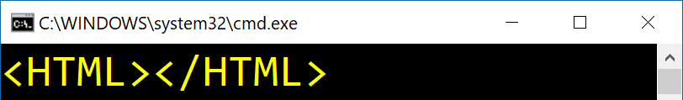
Ons eerste element: HTML
HTML-tag
Test in main:
class HTML : HtmlElement
{
public override string Tag => "HTML";
}
HTML main = new HTML();
Console.WriteLine(main.GenerateHTML());

Slide 24
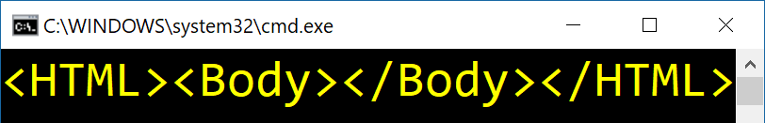
Ons tweede element: Body
En we zijn vertrokken:
Test:
class Body : HtmlElement
{
public override string Tag => "Body";
}
HTML main = new HTML();
Body body = new Body();
main.ChildElement = body;
Console.WriteLine(main.GenerateHTML()) ;

Slide 25
P en Br
class P : HtmlElement
{
public override string Tag => "P";
}
class Break : HtmlElement
{
public override string Tag => "Br";
}

Slide 26
Onbestaand element: Text
Nodig om te voorkomen dat ook rond tekst tags worden gezet:
class Text : HtmlElement
{
private string text = "";
public Text(string textin)
{
text = textin;
}
public override string Tag => "";
public override string GenerateHTML()
{
return text;
}
}

Slide 27
Header: Gebruikt Text-klasse
class Header : HtmlElement
{
private int headerSize ;
public Header(string title, int headerSizeIn)
{
ChildElement = new Text(title);
headerSize = headerSizeIn;
}
public override string Tag => $"H{headerSize}";
}

Slide 28
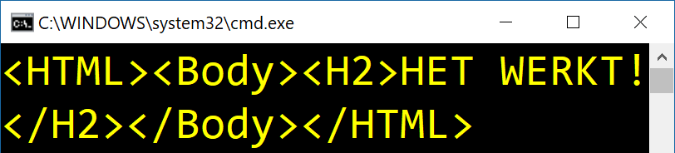
In actie :
Body body = new Body();
Header header = new Header("HET WERKT!", 2);
main.ChildElement = body;
body.ChildElement = header;
Console.WriteLine(main.GenerateHTML()) ;

Slide 29

En nu naar de browser!
using System.Diagnostics;
using System.IO;
string filename = $"{System.IO.Path.GetTempPath()}\\test.html";
File.WriteAllText(filename, main.GenerateHTML());
Process.Start(filename);

Slide 30
Fase 2: Meerdere elementen
HtmlElement kan momenteel maar 1 child hebben:
abstract class HtmlElement
{
public abstract string Tag { get; }
public virtual string GenerateHTML()
{
string res = $"<{Tag}>";
if (ChildElement != null)
res += ChildElement.GenerateHTML();
res+= $"</{Tag}>";
return res;
}
public HtmlElement ChildElement { get; set; }
}

Slide 31
Fase 2: Oplossing met List<HtmlElement>
abstract class HtmlElement
{
public abstract string Tag { get; }
public virtual string GenerateHTML()
{
string res = $"<{Tag}>";
if (ChildElements.Count>0)
{
foreach (var child in ChildElements)
{
res += child.GenerateHTML();
}
}
res+= $"</{Tag}>";
return res;
}
public List<HtmlElement> ChildElements { get; set; } = new List<HtmlElement>();
}

Slide 32
Aanpassen:
Ipv ChildElement = ….
Vervangen door ChildElements.Add(…)
Bv:
class Header : HtmlElement
{
private int headerSize ;
public Header2(string title, int headerSizeIn)
{
ChildElements.Add(new Text(title));
headerSize = headerSizeIn;
}
public override string Tag => $"H{headerSize}";
}

Slide 33
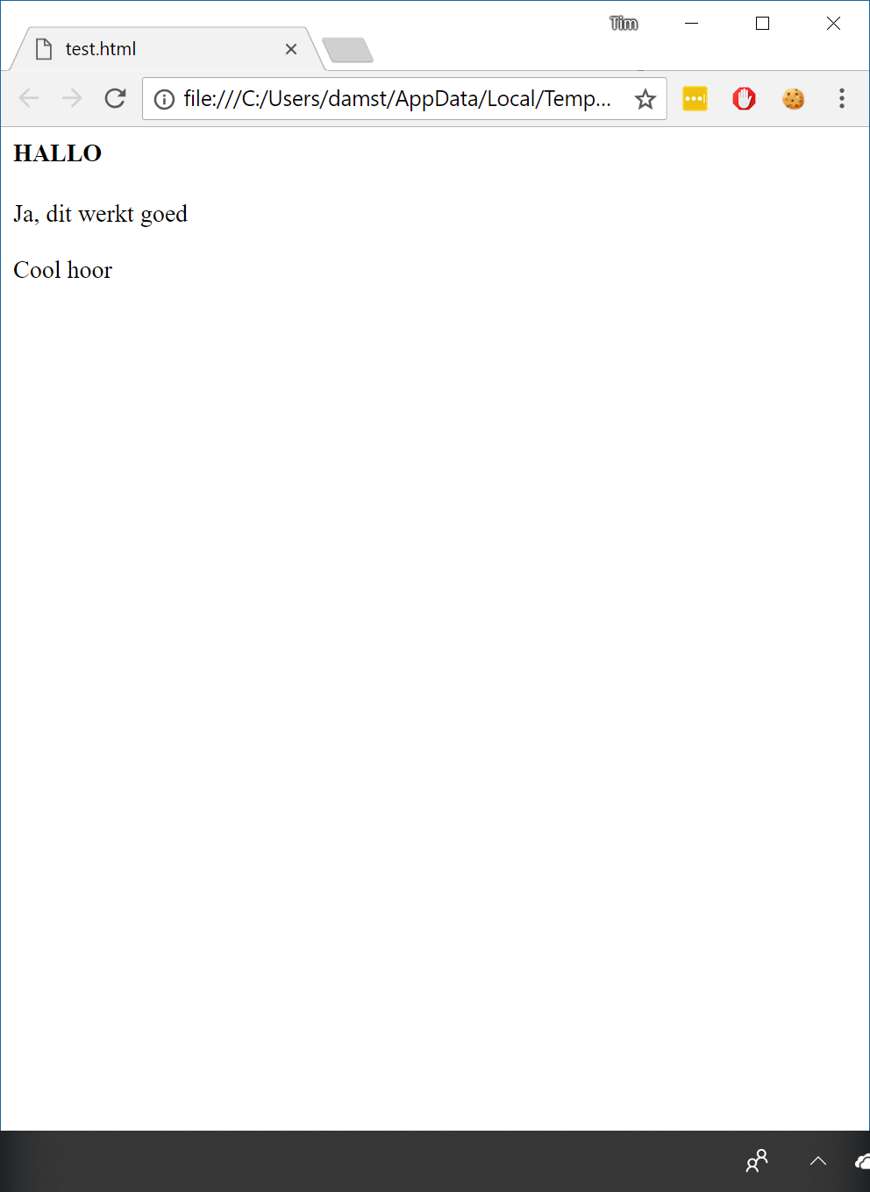
Main voorbeeld fase 2
HTML main = new HTML();
Body body = new Body();
main.ChildElements.Add(body);
body.ChildElements.Add(new Header("HALLO", 4));
P textpara = new P();
textpara.ChildElements.Add(new Text("Ja, dit werkt goed"));
textpara.ChildElements.Add(new Break());
textpara.ChildElements.Add(new Text("Cool hoor"));
body.ChildElements.Add(textpara);
Console.WriteLine(main.GenerateHTML());
string filename = $"{System.IO.Path.GetTempPath()}\\test.html";
File.WriteAllText(filename, main.GenerateHTML());
Process.Start(filename);

Slide 34
Meer “all-in” projecten coming soon
(zie achteraan oefeningen website)

Slide 35
Meer info
Slides gemaakt door
Tim Dams (ziescherp.be), AP Hogeschool opleidingen elektronica-ict en toegepaste informatica
Sommige slides gebaseerd of gekopieerd van slidedecks van:
Programmeren in C# door Douglas Bell en Mike Parr (vert. Kris Hermans)
Microsoft Visual C# 2015: An Introduction to Object-Oriented Programming door Joyce Farrell
E.a.
Slides mogen aangepast worden, op voorwaarde dat deze slide steeds achteraan de slidedeck staat.

